Slide 1

Název školy: Základní škola a Mateřská škola při dětské léčebně, Janské Lázně, Horní promenáda 268
Autor: Mgr. Svatava Juhászová Datum:16.1.2012
Název: VY_52_INOVACE_05_FYZIKA
Téma: Opakování učiva fyziky - Čas Ročník: 6.
Číslo projektu: CZ.1.07/1.4.00/21.2979

Slide 2
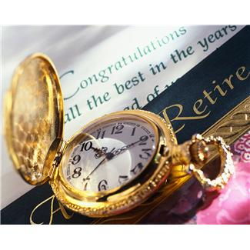
čas
Opakování kapitoly čas, měření času, jednotky, převody jednotek

Slide 3
Zapiš, jak se značí následující veličina a doplň její jednotky
čas
jednotka základní
jednotky odvozená
t
Sekunda, značíme s
Hodina – h., minuta – min.,
den – d….

Slide 4
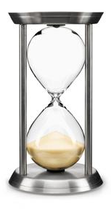
Doplň do vět vhodné jednotky:
Rok trvá 365 _______.
Atlet uběhl sto metrů za 10,5 _____.
Vyučovací hodina trvá 45 _______.
Pracovní doba většiny povolání je 8 ______.
Třetina hokejového zápasu se hraje 20 ____.
Lunární měsíc je dlouhý 28 __________.
dní
sekund
minut
hodin
minut
dní

Slide 5
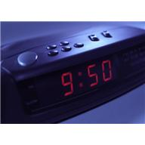
Převeď na uvedenou jednotku času:
20 min = ________s
15 min 10 s = ________s
3 300 min = _________h
2 h = _________min
2,5 h = _________min
1 d = _________h
0,25 h = ________min
1 200
910
55
120
150
24
15

Slide 6
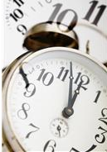
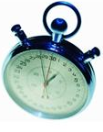
Čím změříš čas, budeš-li chtít zjistit:
za jak dlouho uběhne kůň dráhu Velké pardubické ____________
dobu, po kterou se vaří knedlíky________
délku jednoho měsíce __________
konec vyučovací hodiny __________
stopky
minutka
kalendář
hodinky

Slide 7
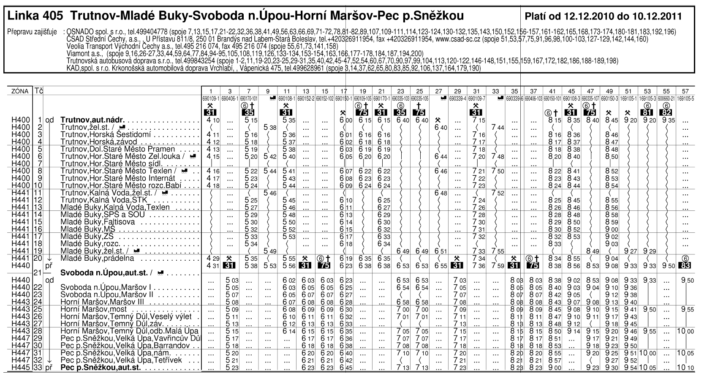
1. Vypiš čísla spojů, které jedou nejrychleji.
2.Jak dlouho pojedeš ze Svobody nad Úpou do pece pod Sněžkou v 6 hodin ráno ve všední den.
Spoj 23, 25
45 min

Slide 8
Vyřeš slovní úlohy:
Pavel zahájil výstup z Pomezních bud na Sněžku v 10:32. V kolik hodin bude na vrcholu, jestliže mu cesty na vrchol trvá 138 minut? Najdi nadmořskou výšku Sněžky.
řešení:
138 – ( 2 . 60) = 18 → Pavel šel 2 hodiny 18 minut, když vyšel v 10: 32,
na vrchol dojde v 12 : 50.
Sněžka má nadmořskou výšku 1 602 m.

Slide 9
Domácí úkol:
Proč byl zaveden letní čas, co tento pojem znamená?
Kde můžeš vidět nejbližší orloj, sluneční hodiny, přesýpací hodiny?
Kdy byl zaveden Gregoriánský kalendář? Jaké byly kalendáře před tím?
Za jak dlouho přesně oběhne Země Slunce?
Co je to „reakční doba“, jaký má vliv na dopravní nehody, jak souvisí s alkoholem?

Slide 10
Anotace
Cíl hodiny:
Práce s prezentací:
Průřezová témata:
Opakování pojmů čas, používání různých jednotek času, převody jednotek času, využívání fyzikální veličiny v praxi, měření času.
Možnost společného opakování učiva, využití pro skupinovou práci.
Zejména v domácím úkolu – lze využít i jako samostatnou práci v hodině , souvislost tématu s úlohami v M, Z, Př, D

Slide 11
Zdroj citace
Vlastní tvorba
www.microsoft.com
Fyzika 1. Praha: SPN a.s., 2007. ISBN 978-80-7235-347-7.
JIŘÍ BOHUNĚK, EVA HEJNOVÁ. Tematické prověrky z učiva fyziky základní školy. Praha: Prometheus, 2005. ISBN 80-7196-290-2.
JAN ŠEDIVÝ, JAN PURKAR, STANISLAV PFEFRČEK. Úlohy z fyziky. Praha: Fortuna, 1996. ISBN 80-7168-315-9.
JIŘÍ BOHUNĚK. Sbírka úloh z fyziky pro ZŠ 1. díl. Praha: SPN , 1992. ISBN 80-04-26025-X.

